Slide 1
Infoveranstaltung
Bachelor-Studierende (BAE, IS, DTBS)
07.10.2024

Slide 2
Herzlich Willkommen an der Universität Passau

Slide 3
Fachschaft WiWi ?
Wer sind wir
Allgemeine Hinweise zum Studium in PA
Wirtschaftsfremdsprache Englisch
Praktikum / Ausland
Fachliche Hinweise im Studium
IT-Dienste
Stud.IP
Campus Portal
O-Woche
Weitere wichtige (externe) Termine

Slide 4
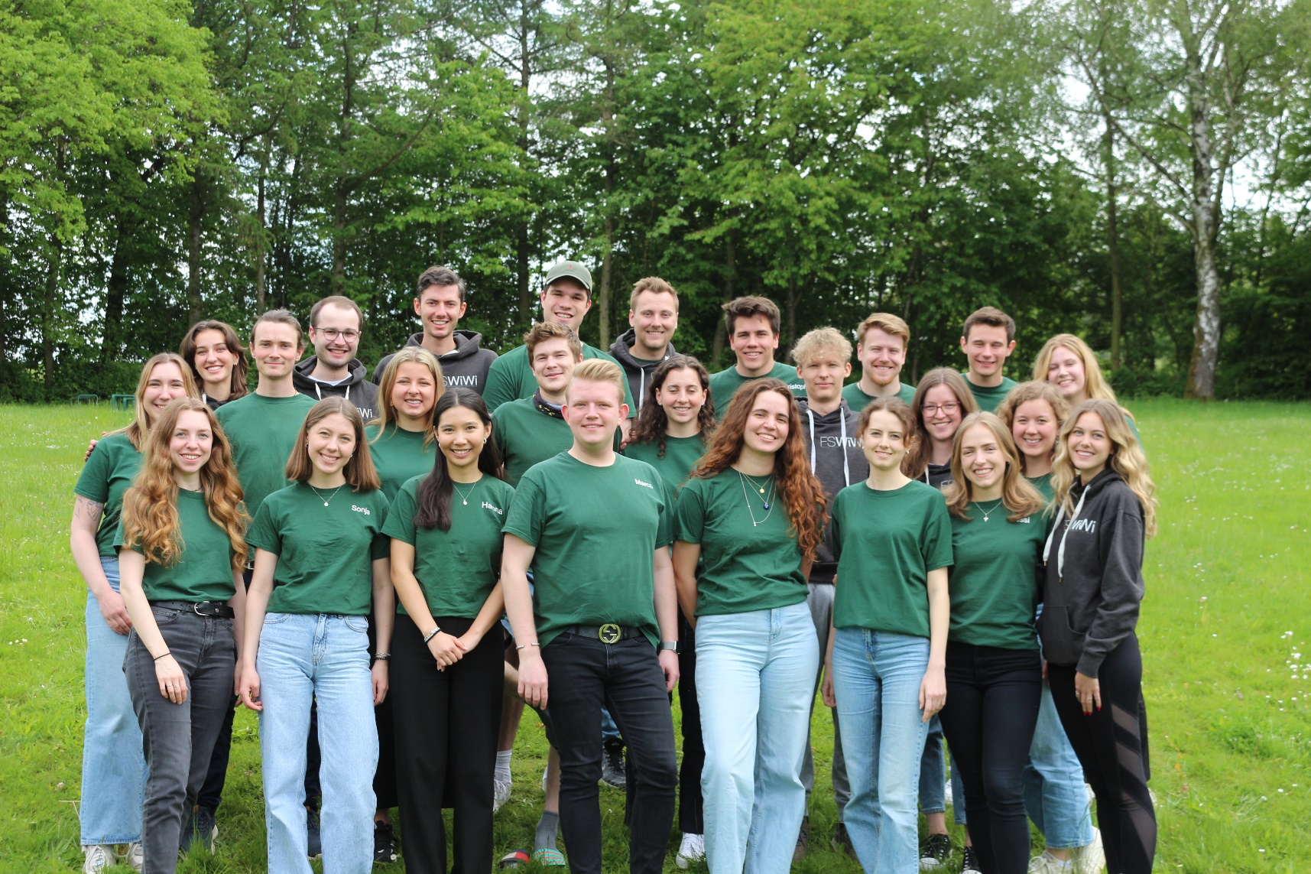
Wir stellen uns vor

Slide 5
Kontakt
Wie erreicht Ihr uns?
Telefon: (0851) 509 – 2404
E-Mail: fs-wiwi@uni-passau.de
Website: www.uni-passau.de/fachschaft-wiwi
im WIWI: R 025 (Erdgeschoss)
Instagram: @fswiwi_passau
Unsere Öffnungszeiten
Mo – Do zwischen 10 und 15 Uhr
Fr 10 – 12 Uhr
Linktr.ee/fswiwi.passau
Notes:
5

Slide 6
Was machen wir…
Vertretung gegenüber Fakultät & Universität (z.B. Fakultätsrat)
Fragen rund um das Studium (z.B. Dienst, Infoveranstaltung)
Spaß im Studium (z.B. Events)

Slide 7
Allgemeine Hinweise für das Studium
Vorlesungsunterlagen: Stud.IP
Studentenausweis: „Universalkarte“ (verschiedene Guthaben)
Mensa
Drucken & Kopieren (extra Aufladung erforderlich)
Busfahrkarte
Bibliotheksausweis
Sportzentrum
Anmeldung ab 07.10. 9 Uhr
Hochschulsportgebühr: Studierende 15 EUR / Semester
Veranstaltungen des „Zukunft: Karriere und Kompetenzen“ (ZKK)
Kurse und Seminare zur persönlichen Weiterentwicklung
Anmeldung ab 01.10. 12 Uhr (FCFS – First Come First Serve)

Slide 8
Wirtschaftsfremdsprache Englisch
Sprachenzentrum: Sprachkurs – Einstufungstest (C-Test)
FFA WiWi: Chinesisch, Englisch, Französisch, Italienisch, Polnisch, Portugiesisch, Russisch, Spanisch, Tschechisch
Fristen Anmeldung: Unterscheidung nach Sprache mit/ohne Einstufungstest → Homepage
Infoveranstaltung am 07.10.2024 18:00 Uhr (Audimax HS 10)
Notwendig Englisch (Sprache mit Einstufungstest):
Zeitraum 08.10.2024 11:00 Uhr - 10.10.2024 22:00 Uhr
Zur ersten Stunde: Ausdruck des Testergebnisses mitbringen
NEU ab WiSe 24/25: Einstufung in Aufbaustufe 2 oder Hauptstufe 1

Slide 9
Praktikum / Ausland
Praktikum:
Freiwillig
Immer, auch während des Studiums sinnvoll
Ausland:
Integration ins Studium möglich
Viele Partnerunis weltweit
(aktuell ≈ 88 Partner in 35 Länder für WiWi-Bachelor)
Ansprechpartner: Akademisches Auslandsamt (1. OG VW)
→ Sowohl für ein Praktikum als auch für ein Auslandsstudium kann ein Urlaubssemester beantragt werden – allerdings höchstens zwei!

Slide 10
Fachliche Hinweise
Erstes Semester:
Vermittlung wichtiger Grundlagen
Empfehlenswert, Vorlesungen während des Semesters vor- und nachzubereiten
Veranstaltungen in folgende Semester zu „schieben“ nicht ratsam!
→ Nachholklausuren & reguläre Klausuren im gleichen Zeitraum!
Übungen & Tutoren sehr wichtig

Slide 11
IT-Dienste
Stud.IP (Veranstaltungen, Stundenplan, CampusCard)
Ilias (Veranstaltungen, Aufzeichnungen)
Campus Portal (Prüfungsanmeldung, Notenauszug, Adressänderungen etc., certificates)
Workshop (Einführung in die IT-Dienste) - mehr Infos hier
Dienstag, 08.10. 10 - 12 Uhr (IM HS 13)
Freitag, 11.10. 10 - 12 Uhr (IM HS 13)

Slide 12
Stud.IP
Learning-Management-System
Anmeldung Vorlesungen, Übungen, Tutorien
Stundenplan, Terminplan
Studieninfoschrift, Modulkatalog
Anmeldung ZKK-Kurse
Anmeldung Sprachkurse
Download von Lehrmaterial
Anmeldung: ZIM-Kennung (Immatrikulation)
z. B.: nachname02

Slide 13
Campus Portal
Bewerbung für Studiengänge
Anmeldung Klausuren
Einsehen von Prüfungsergebnissen
Notenauszüge
Verwaltung von Studiendaten
Erstellen von Bescheinigungen (Kindergeld, Bafög, Parkausweis etc.)
Anmeldung: ZIM-Kennung
z. B.: nachname02

Slide 14
Ablaufplan der O-Woche

Slide 15
Programmbeschreibung
Montag, 07.10.2024
Begrüßung der FS WiWi
Campusführung
Bier & Brezn
Get Together
Dienstag, 08.10.2024
Einführung IT-Dienste
Bib-Führung
Stadtrallye
Speedfriending
Kneipentour
Mo. – Do.: 10 – 12 Uhr Fachschaftsdienst

Slide 16
Programmbeschreibung
Mittwoch, 11.10.2023
SOS-Stundenplan
Gamehall
Pub Quiz
Donnerstag, 12.10.2023
SOS-Stundenplan
Bib-Führung
Campusführung
Cook ‘n‘ Run
Mo. – Do.: 10 – 12 Uhr Fachschaftsdienst

Slide 17
Programmbeschreibung
Freitag, 13.10.2023
Boots-Stadtrundfahrt
Ausflug zum Andorfer
Stay tuned ☺
O-Wochenparty
Samstag, 14.10.2023
Weißwurst-Frühstück
Stay tuned ☺

Slide 18
Wichtige Infos zur O-Woche
Bib-Führung
Begrenzte Plätze
O-Wochenparty im Zauberberg
Eintritt: 5€
Boots-Stadtrundfahrt:
Ticketverkauf (7,- € Kinderticket) vor Ort→ begrenzte Plätze!
Anmeldung (läuft bereits)
Cook ‘n‘ Run
Auf unserer Homepage

Slide 19
Wichtige (externe) Termine
Diese Woche (Weitere Infos im O-Wochenplan / auf unserer Homepage):
Infoveranstaltung „Fremdsprachen am Sprachenzentrum“ (Mo)
Einführung IT-Dienste (Di/Fr)
WiWi Bib-Führung (Di/Do)
"Speed Date mit der Kultur" des Kulturbüros (Do)
Nächste Woche:
Offizielle Bachelorbegrüßung der Fakultät (alle Bachelor)
Mo. 14.10.2024 um 12 Uhr im Audimax HS 10
Ab 13 Uhr
BAE: AM HS 10
BWI: JUR HS 14
DTBS: IM SR 004
Begrüßung Erstsemester DTBS (Prof. Dr. Dirk Totzek)
Mi. 16.10.2024 um 16 Uhr im WiWi SR 028

Slide 20
WE WANT YOU!
Do. 17.10. um 20 Uhr bei uns im WiWi (genauer Raum tba)

Slide 21
Save the date!

Slide 22
HSG WINFO PASSAU
DAS BIETEN WIR EUCH:
Vernetzung mit anderen Studierenden
Hilfe bei der Studienorganisation
Exkursionen, Kaminvorträge und Infos zu Praktika
Events (Bierpongturnier, Weihnachtsmarkt)
Folgt uns auf Instagram, Facebook und LinkedIn, um nichts zu verpassen!
HSG Winfo Passau
hsg-winfo@uni-passau.de
Schaut gerne bei uns vorbei!
Immer mittwochs 20:00 Uhr, WIWI SR 026
https://www.winfo.uni-passau.de/hochschulgruppe-winfo

Slide 24
That’s all folks…
Viel Spaß in der O-Woche und einen guten Start ins Studium!
Noch Fragen?

